Slide 1

Машинное обучение
Машинное обучение (ML) — ключевая область искусственного интеллекта, где компьютерные системы учатся на данных, улучшая производительность без явного программирования.

Slide 2
Основные Методы Машинного Обучения
Обучение с учителем
Обучение без учителя
Обучение с подкреплением
Модель обучается на размеченных данных для точных предсказаний. Используется для прогнозирования числовых значений (линейная регрессия) и классификации (SVM, деревья решений, kNN).
Модель самостоятельно выявляет скрытые закономерности в неразмеченных данных. Применяется для кластеризации, снижения размерности и анализа ассоциаций.
Агент учится принимать решения, взаимодействуя со средой и получая награды. Используется в робототехнике, автономных системах и игровых алгоритмах.

Slide 3
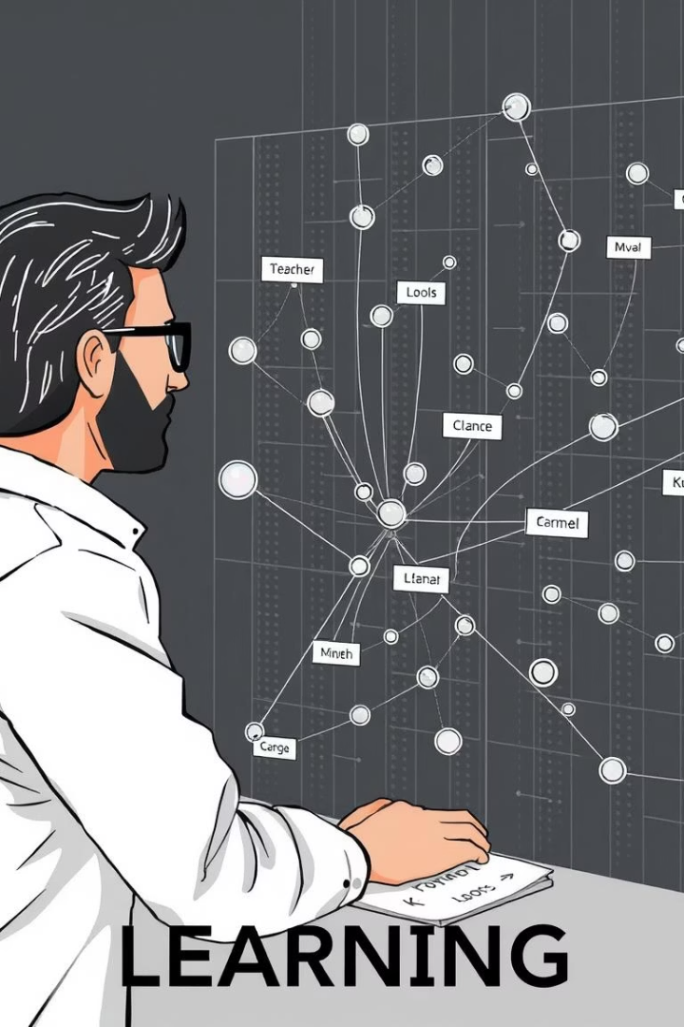
Обучение с Учителем: Принципы и Алгоритмы
1
Линейная регрессия
Прогнозирование числовых значений, например, стоимости недвижимости или объёма продаж.
2
Метод опорных векторов (SVM)
Применяется для задач классификации, таких как категоризация клиентов по уровням риска.
3
Деревья решений и случайный лес
Построение интерпретируемых моделей для систем поддержки принятия решений.
4
k-ближайших соседей (kNN)
Используется для простых задач классификации и регрессии, например, анализ тональности отзывов.

Slide 4

Обучение без Учителя: Подходы и Примеры
Кластеризация
Снижение размерности
Группировка объектов на основе их схожести, например, сегментация клиентов онлайн-магазинов для персонализации рекламы.
Уменьшение количества переменных при сохранении максимальной информации, часто используется для повышения эффективности модели.
Анализ ассоциаций
Поиск закономерностей во взаимосвязях между элементами, например, для анализа покупательского поведения.

Slide 5
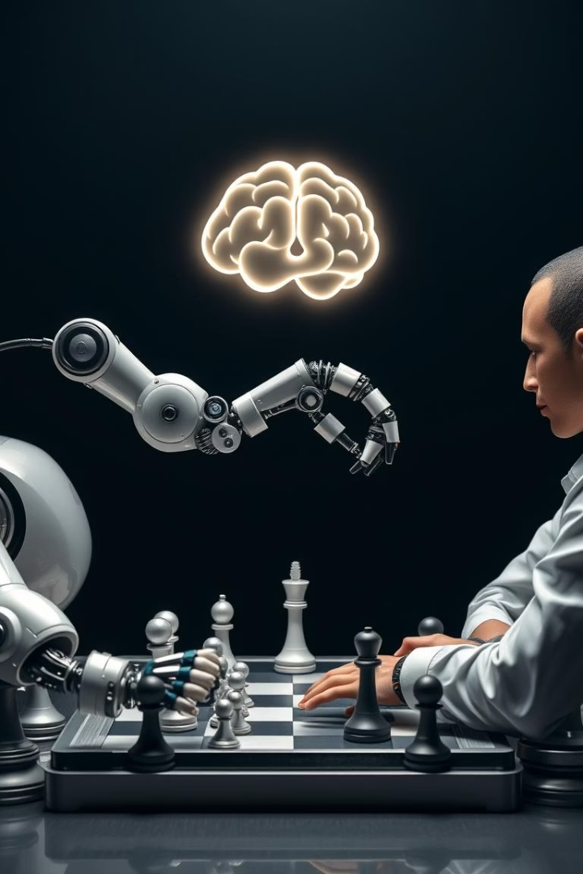



Обучение с Подкреплением: Механизмы и Применение
Управление роботами
Системы рекомендаций
Автоматизация процессов
Разработка алгоритмов для управления роботами в условиях неопределённости.
Создание систем, адаптирующихся к поведению пользователя.
Автоматизация в сложных системах, таких как управление сетями или логистика.

Slide 6






Применение ML в Медицинской Диагностике
Прогнозирование заболеваний
Предсказание вероятности развития болезней на основе исторических данных пациента.
Анализ изображений
Выявление патологий на КТ, МРТ и рентгеновских снимках с высокой точностью.
Персонализированная медицина
Разработка индивидуальных планов лечения и рекомендаций по дозировке лекарств.

Slide 7

Машинное Обучение в Финансовом Секторе
1
Кредитный скоринг
Оценка кредитоспособности клиентов на основе финансовой истории и поведения, снижение рисков для банков.
2
Алгоритмическая торговля
Автоматизация принятия решений на финансовых рынках, прогнозирование цен и оптимизация портфеля.
3
Обнаружение мошенничества
Выявление подозрительных транзакций и действий пользователей для минимизации потерь.

Slide 8




Социальные и Этические Аспекты ML
Влияние на рынок труда
Автоматизация рутинных задач, появление новых профессий и потребность в новых навыках.
Безопасность и конфиденциальность
Защита данных пользователей от несанкционированного доступа и утечек, атаки на модели.
Этические вопросы
Предвзятость моделей, прозрачность алгоритмов и ответственность за ошибки в критически важных областях.

Slide 9



Проблемы Безопасности и Конфиденциальности Данных
Утечки данных
1
Нарушение конфиденциальности пользователей.
Атаки на модели
2
Подмена входных данных или атаки по методу градиентного спуска.
Непрозрачность алгоритмов
3
Затрудняет выявление уязвимостей в системах.

Slide 10

Заключение Ответственный Подход к ML
Машинное обучение открывает широкие возможности для развития IT-сферы, но требует ответственного подхода к его внедрению. Успех в этой области зависит от способности специалистов сочетать технические навыки с пониманием социальных и этических аспектов.
Программные инженеры должны не только разрабатывать эффективные системы, но и обеспечивать их соответствие моральным и правовым стандартам, следуя принципам ответственного ИИ, таким как объяснимость, справедливость и прозрачность.

Slide 11
Спасибо за ваше внимание!

